Slide 1
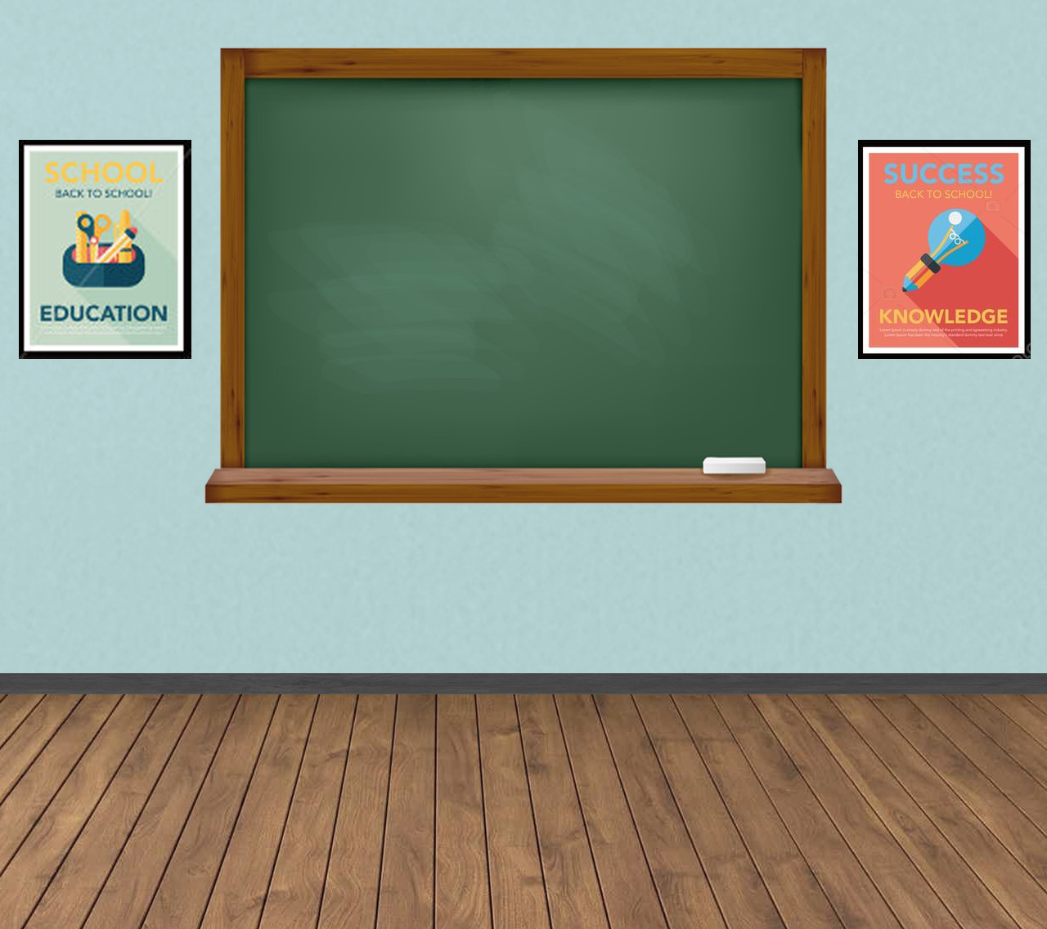

Chào mừng các em đến với bài giảng hôm nay!

Slide 2

HOẠT ĐỘNG KHỞI ĐỘNG

Slide 3

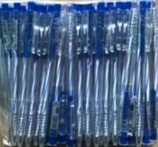


Trong đợt tổng kết HKI, lớp 6A được Hội cha mẹ học sinh thưởng 50 cái bút. Trường lại thưởng thêm cho lớp 4 hộp bút nữa ( số bút trong mỗi hộp là như nhau).
50 bút
Nếu không biết số bút trong mỗi hộp, ta có thể chia đều số bút đó cho 4 tổ được không?

Slide 4
CHƯƠNG II: TÍNH CHIA HẾT TRONG TẬP HỢP CÁC SỐ TỰ NHIÊN

Slide 5
BÀI 8: QUAN HỆ CHIA HẾT VÀ TÍNH CHẤT
( 2 Tiết)

Slide 6
KIẾN THỨC TRỌNG TÂM
01
Quan hệ chia hết
02
02
Tính chất chia hết của một tổng
03

Slide 7
1
QUAN HỆ CHIA HẾT

Slide 8

1. Quan hệ chia hết
Thực hiện phép chia
15 : 3
16 : 3
Trong hai số 15 và 16, số nào chia hết cho 3, số nào không chia hết cho 3?

Slide 9
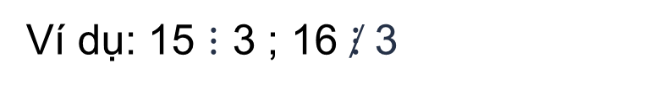
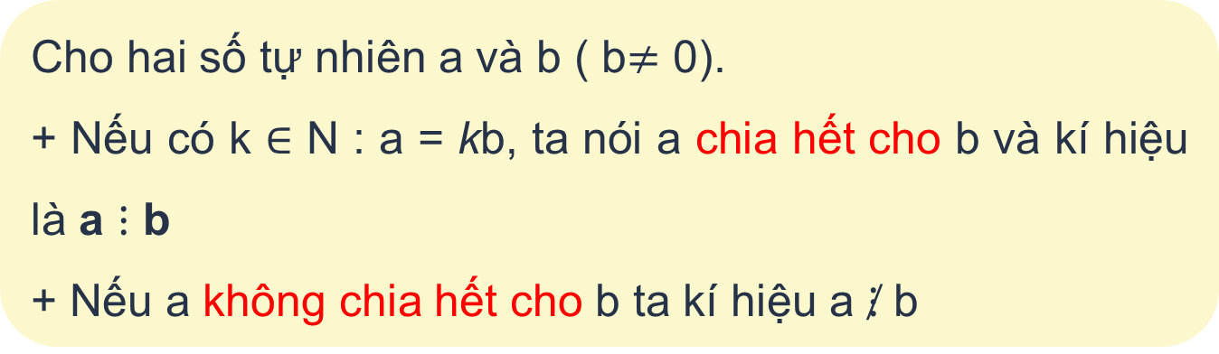
1. Quan hệ chia hết
Cho hai số tự nhiên a và b ( b$≠$ 0).
+ Nếu có k $∈$ N : a = kb, ta nói a chia hết cho b và kí hiệu là a $⋮$ b
+ Nếu a không chia hết cho b ta kí hiệu a ⋮̸ b
Ví dụ: 15 $⋮$ 3 ; 16 ⋮̸ 3

Slide 10

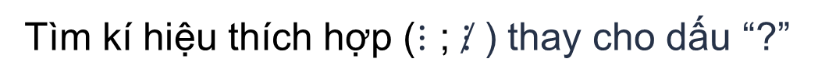

1. Quan hệ chia hết
?
Tìm kí hiệu thích hợp ($⋮$ ; ⋮̸ ) thay cho dấu “?”
$$⋮$$
45
⋮̸
10
24
?
6
?
35
$$⋮$$
?
42
⋮̸
5
?
4

Slide 11
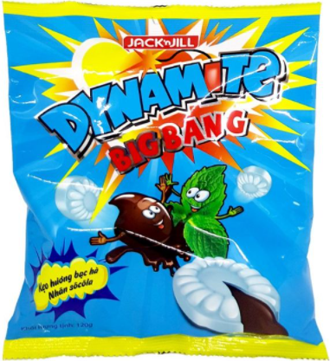
1. Quan hệ chia hết
Ví dụ 1:
Nhân dịp sinh nhật, mẹ cho Việt 12 gói kẹo để liên hoan với các bạn, mỗi gói có 35 chiếc. Biết lớp Việt có 5 tổ, hỏi Việt có thể chia đều số kẹo cho các tổ không?
Giải:
Việt có số kẹo là: 12 . 35.
Vì 35 $⋮$ 5 nên ( 12 . 35) $⋮$ 5, do đó Việt có thể chia đều số kẹo cho mỗi tổ.

Slide 12

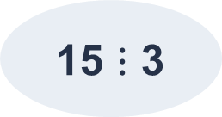
1. Quan hệ chia hết
Ước và bội
3 là ước của 15
15 $⋮$ 3
15 là bội của 3
Nếu a chia hết cho b, ta nói b là ước của a và a là bội của b
Ta kí hiệu Ư(a) là tập hợp các ước của a và B(b) là tập hợp các bội của b.

Slide 13


1. Quan hệ chia hết
?
Bạn Vuông hay Tròn đúng nhỉ?
5 là ước của 15
6 là ước của 15

Slide 14

1. Quan hệ chia hết
Cách tìm ước và bội
Lần lượt chia 12 cho các số từ 1 đến 12, em hãy viết tập hợp tất cả các ước của 12.
HĐ1
Ư(12) = { 1; 2; 3; 4; 6; 12}
HĐ2
Bằng cách nhân 8 với 0; 1; 2; ... em hãy viết các bội của 8 nhỏ hơn 80.
B (8) = { 8; 16; 24; 32; 40; 48; 56; 64; 72}

Slide 15
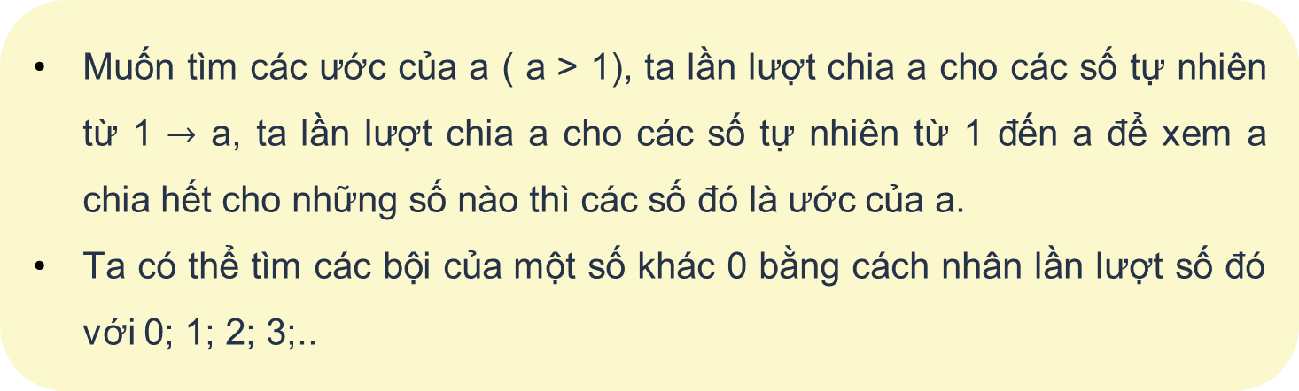
1. Quan hệ chia hết
Cách tìm ước và bội
Muốn tìm các ước của a ( a > 1), ta lần lượt chia a cho các số tự nhiên từ 1 $→$ a, ta lần lượt chia a cho các số tự nhiên từ 1 đến a để xem a chia hết cho những số nào thì các số đó là ước của a.
Ta có thể tìm các bội của một số khác 0 bằng cách nhân lần lượt số đó với 0; 1; 2; 3;..

Slide 16
1. Quan hệ chia hết
Luyện tập 1:
Hãy tìm tất cả các ước của 20;
Hãy tìm tất cả các bội nhỏ hơn 50 của 4.
Giải:
a) Ư ( 20 ) = { 1; 2; 4; 5; 10; 20}
b) Các bội nhỏ hơn 50 của 4 là:
4; 8; 12; 16; 20; 24; 28; 32; 36; 40; 44; 48.

Slide 17

1. Quan hệ chia hết
THỬ THÁCH NHỎ
Hãy tìm ba ước khác nhau của 12 sao cho tổng của chúng bằng 12

Slide 18
2
Tính chất chia hết của một tổng

Slide 19
2. Tính chất chia hết của một tổng
Trường hợp chia hết
Viết hai số chia hết cho 5. Tổng của chúng có chia hết cho 5 không?
HĐ3
Có: 15 $⋮$ 5 ; 25 $⋮$ 5 => 15 + 25 = 40 $⋮$ 5
HĐ4
Viết ba số chia hết cho 7. Tổng của chúng có chia hết cho 7 không?
Có: 7 $⋮$ 7 ; 14 $⋮$ 7 ; 21 $⋮$ 7 => 7 + 14 + 21 = 42 $⋮$ 7

Slide 20
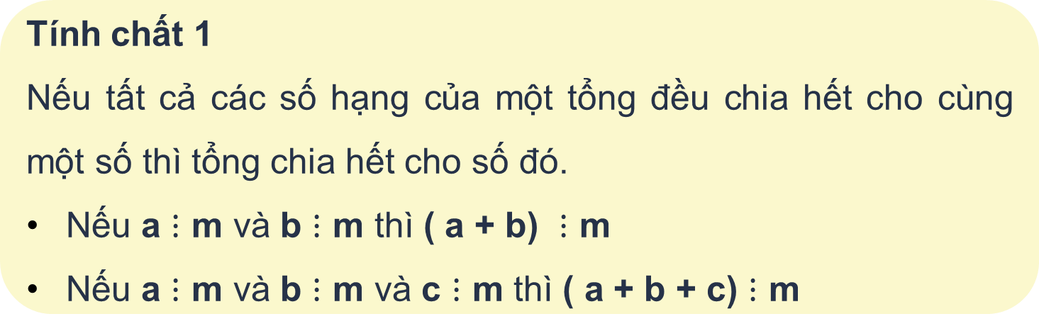
2. Tính chất chia hết của một tổng
Trường hợp chia hết
Tính chất 1
Nếu tất cả các số hạng của một tổng đều chia hết cho cùng một số thì tổng chia hết cho số đó.
Nếu a $⋮$ m và b $⋮$ m thì ( a + b) $⋮$ m
Nếu a $⋮$ m và b $⋮$ m và c $⋮$ m thì ( a + b + c) $⋮$ m

Slide 21
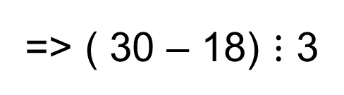
2. Tính chất chia hết của một tổng
Trường hợp chia hết
Chú ý: Tính chất 1 cũng đúng với một hiệu.
VD: Có: 30 $⋮$ 3 và 18 $⋮$ 3
=> ( 30 – 18) $⋮$ 3

Slide 22
2. Tính chất chia hết của một tổng
Luyện tập 2:
Không thực hiện phép tính, hãy cho biết:
24 + 48 có chia hết cho 4 không. Vì sao?
48 + 12 – 36 có chia hết cho 6 không? Vì sao?
Giải:
a) Vì: 24$⋮$4 ; 48$⋮$4 => (24 + 48) $⋮$ 4
b) Vì: 48 $⋮$ 6 ; 12 $⋮$ 6 ; 36 $⋮$ 6 => ( 48 + 12 - 36 ) $⋮$ 6

Slide 23
2. Tính chất chia hết của một tổng
Trường hợp không chia hết
Hãy viết hai số, trong đó một số chia hết cho 5 và số còn lại không chia hết cho 5. Tổng của chúng chia hết cho 5 không?
HĐ5
Có: 10 $⋮$ 5 ; 9 ⋮̸ 5 => 10 + 9 = 19 ⋮̸ 5
HĐ6
Hãy viết ba số, trong đó hai số chia hết cho 4 và số còn lại không chia hết cho 4. Tổng của chúng có chia hết cho 4 không?
Có: 8 $⋮$ 4 ; 4 $⋮$ 4 ; 10 ⋮̸ 4 => 8 + 4 + 10 = 22 ⋮̸ 4

Slide 24
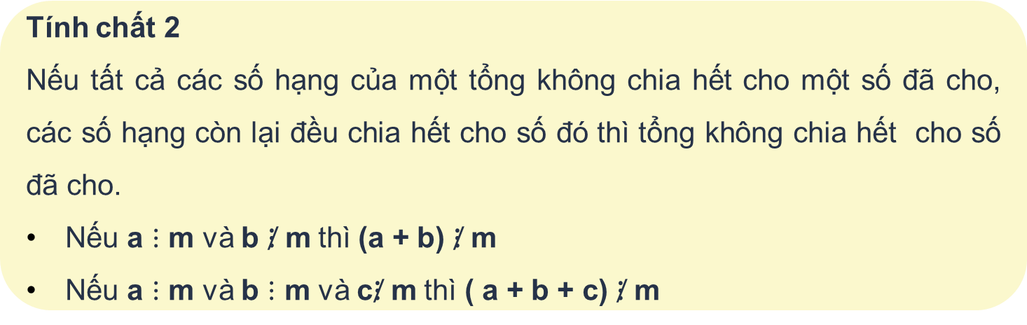
2. Tính chất chia hết của một tổng
Trường hợp không chia hết
Tính chất 2
Nếu tất cả các số hạng của một tổng không chia hết cho một số đã cho, các số hạng còn lại đều chia hết cho số đó thì tổng không chia hết cho số đã cho.
Nếu a $⋮$ m và b ⋮̸ m thì (a + b) ⋮̸ m
Nếu a $⋮$ m và b $⋮$ m và c⋮̸ m thì ( a + b + c) ⋮̸ m

Slide 25
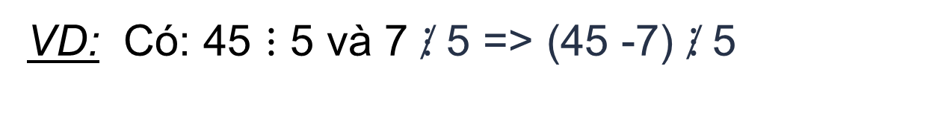
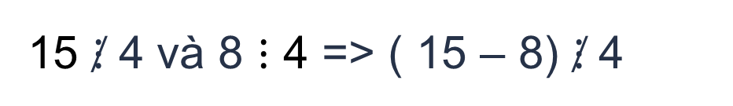
2. Tính chất chia hết của một tổng
Trường hợp không chia hết
Chú ý: Tính chất 2 cũng đúng với một hiệu.
VD: Có: 45 $⋮$ 5 và 7 ⋮̸ 5 => (45 -7) ⋮̸ 5
15 ⋮̸ 4 và 8 $⋮$ 4 => ( 15 – 8) ⋮̸ 4

Slide 26



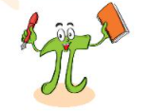
2. Tính chất chia hết của một tổng
Tranh luận
Hai số không chia hết cho 4 thì tổng của chúng cũng không chia hết cho 4
Tớ thấy không đúng
Còn bạn thì sao?

Slide 27
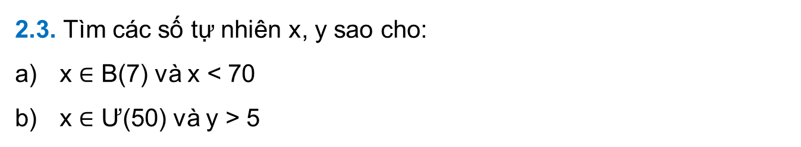

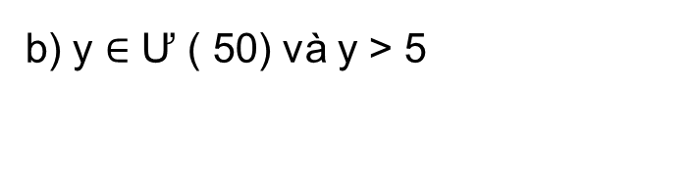


LUYỆN TẬP
2.3. Tìm các số tự nhiên x, y sao cho:
x $∈$ B(7) và x < 70
x $∈$ Ư(50) và y > 5
Giải:
a) x $∈$ B(7) và x < 70
=> x $∈${ 7 ; 14 ; 21 ; 28 ; 35 ; 42 ; 49 ; 56 ; 63 }
b) y $∈$ Ư ( 50) và y > 5
=> y $∈$ { 10 ; 25}

Slide 28


LUYỆN TẬP
2.6. Khẳng định nào sau đây là đúng?
a) 219 . 7 + 8 chia hết cho 7;
b) 8 . 12 + 9 chia hết cho 3
Giải:
a) 219 . 7 + 8 chia hết cho 7;
=> Sai. Vì: 219. 7 $⋮$ 7 và 8 ⋮̸ 7
b) 8 . 12 + 9 chia hết cho 3
=> Đúng. Vì 8.12 $⋮$ 3 và 9 $⋮$ 3

Slide 29
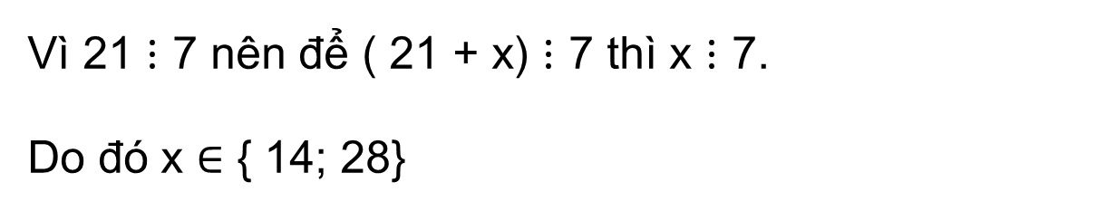
VẬN DỤNG
Vận dụng 1
Hãy tìm x thuộc tập {1; 14; 16; 22; 28}, biết tổng 21 + x chia hết cho 7
Giải:
Vì 21 $⋮$ 7 nên để ( 21 + x) $⋮$ 7 thì x $⋮$ 7.
Do đó x $∈$ { 14; 28}

Slide 30

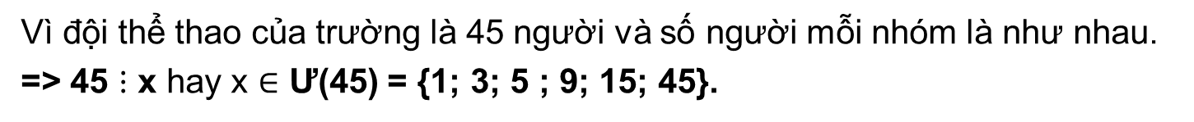
2.8. Đội thể thao của trường có 45 vận động viên. Huấn luyện viên muốn chia thành các nhóm để luyện tập sao cho mỗi nhóm có ít nhất 2 người và không quá 10 người. Biết rằng các nhóm có số người như nhau, em hãy giúp huấn luyện viên chia nhé.
Giải:
THẢO LUẬN NHÓM
Nếu gọi số người trong nhóm là x. Thì x cần điều kiện gì?
Đội thể thao của trường có 45 vận động viên và số người mỗi nhóm là như nhau
Vậy x có quan hệ gì với 45?
Gọi: Số người trong một nhóm là x (nhóm, x $∈$ $ℕ$* , 2 $≤$ x $≤$ 10)
Vì đội thể thao của trường là 45 người và số người mỗi nhóm là như nhau.
=> 45 $⋮$ x hay x $∈$ Ư(45) = {1; 3; 5 ; 9; 15; 45}.
Vì 2 $≤$ x $≤$ 10 => x $∈$ {3; 5; 9}.
Vậy Huấn luyện viên có thể chia các nhóm thành 3; 5 hoặc 9 người.

Slide 31
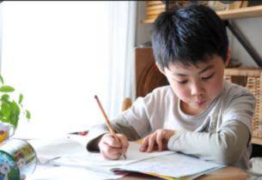
HƯỚNG DẪN VỀ NHÀ
Ôn lại nội dung kiến thức đã học.
Hoàn thành nốt các bài tập còn lại trong SGK.
Chuẩn bị và xem trước bài “Dấu hiệu chia hết”.

Slide 32

CẢM ƠN CÁC EM ĐÃ CHÚ Ý BÀI GIẢNG!

